Slide 1

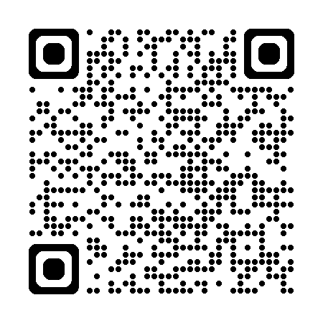
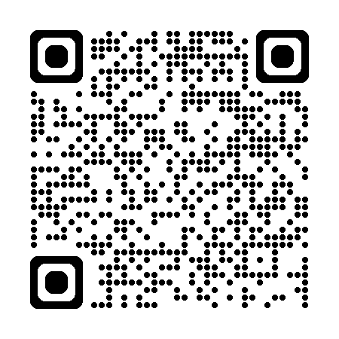
令和7年5月
万博開催期間中の建設業許可・宅建業免許申請等の
手続きについて（交通混雑回避の協力依頼）
万博開催期間中、大阪メトロ中央線・御堂筋線等の交通混雑を緩和する取組が始まっています。
建設業許可、宅地建物取引業免許申請等のための受付窓口や執務室への来庁についても、 「非常に混雑する期間」 を極力避けるとともに、「混雑する期間」 における各交通手段の混雑が予測される時間帯の利用をできるだけ控え、他の日の申請等手続や他の交通手段の利用など、ご協力お願いします。
一部申請手続は、郵送や電子申請が可能です。（5月２０日現在の状況）
（建設業許可、経営事項審査）
郵送 … 申請以外の届出手続のみ（各種変更届、廃業届、訂正届出等）
https://www.pref.osaka.lg.jp/o130200/kenshin/r21207madouketsuke/index.html
（宅地建物取引業免許申請等）
郵送 … 新規、更新、廃業以外の手続 （変更届出書等）
電子申請 … 宅地建物取引士資格登録簿変更登録申請等
今後、変更する場合があります。詳しくは府ホームページをご確認下さい。
https://www.pref.osaka.lg.jp/sumai/sumai/takuchitatemono/index.html
【受付窓口等(※）への来庁回避、他の交通手段の利用への協力期間】
（※） 受付窓口への免許申請・届出、証明、閲覧等、執務室への相談等
混雑する期間 ６月１日（日）～6月30日（月）
８月18日（月）～９月30日（火）
非常に混雑する期間 10月１日（水）～10月13日（月・祝）

Slide 2
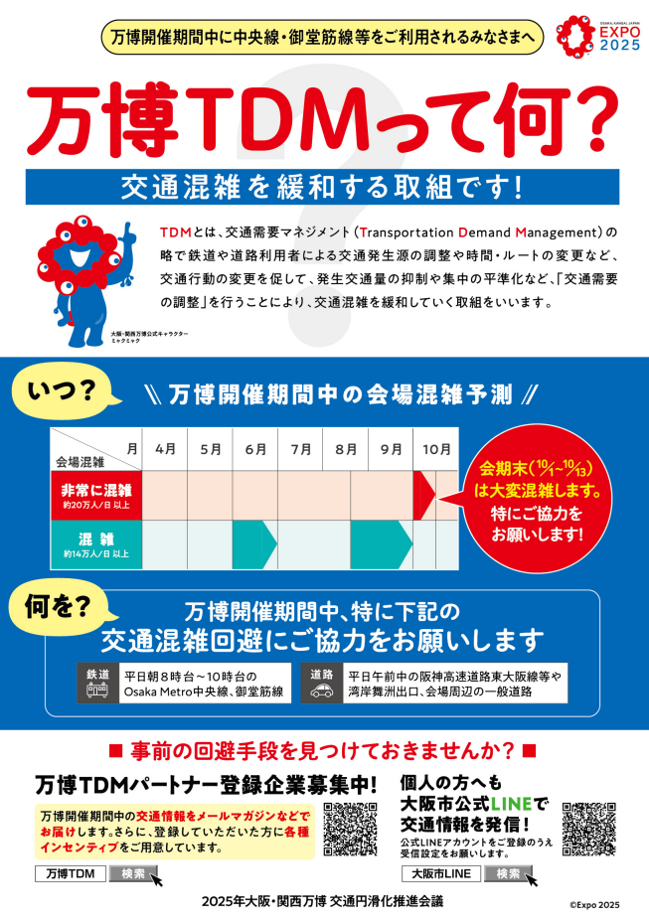
（参考）
2025年大阪・関西万博 交通円滑化推進会議 万博TDM専用ホームページ より

